Slide 1
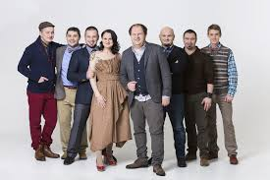
"ТІК"

Slide 2
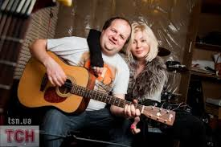
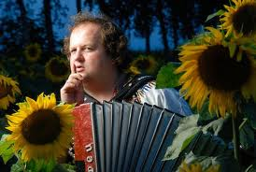
Історія
Офіційна історія гурту розпочалась навесні 2005-го року. Саме тоді декілька випускників Вінницького державного педагогічного університету остаточно зрозуміли, що музика у їхньому житті дещо більше, ніж просто студентська розвага і розпочали репетиції.

Slide 3
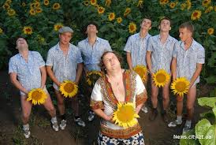
На одну з репетицій випадково потрапив продюсер Олег Збаращук. Відверто кажучи, його реакція на творчість музикантів була негативною, але зацікавило те, що це було щось нове, не схоже на загальноприйняті музично-стильові шаблони. 2 червня в місті Вінниця на розігрів групи Таліта Кум вийшла група ТіК і представила перед тисячною аудиторією свої творіння. Дебют виявився вдалим і саме цей день вважається днем народження групи.

Slide 4
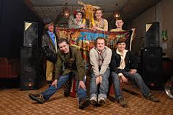
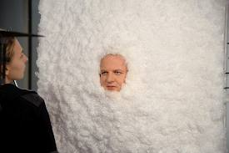
24 вересня 2006-го року спільна робота ТіКу і «Ляписа Трубецкого» «Олені» вийшла у національну радіоротацію, а 5-6 жовтня на кіностудії ім. О. П. Довженка проходили зйомки відеокліпу на пісню «Олені», який побачив світ 12 листопада. Пісню можна було почути всюди.

Slide 5
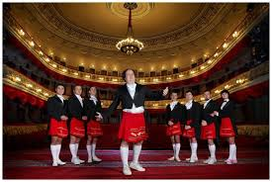
ТіК і далі продовжував працювати, тепер уже в студії «211». Пісня за піснею, писався альбом, який попередньо планувалось закінчити ще в лютому 2007 року, але через те, що творчий процес трохи затягнувся запис завершився лише на початку квітня. В цей же час на телеекранах з'являється нова відео на пісню «Вчителька».

Slide 6
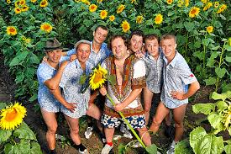
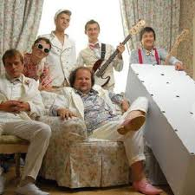
27 травня в київському клубі «Диктатор» ТіК презентував свій дебютний альбом «ЛітераDYРА»
Концерти, фестивалі, ротації нових пісень з дебютного альбому. Протягом літа хлопці дали більше 50-ти концертів в тому числі двічі у Польщі на дні міста Кельце, та на святі лемківської культури «Лемківська Ватра» в Гдині. 24 серпня музиканти виступили на фестивалі «День Незалежності з Махном» (Гуляйполе, Запорізька область). Організатори фестивалю — мистецьке об'єднання «Остання Барикада» нагородили групу ТІК премією «Махновське відкриття року».».

Slide 7
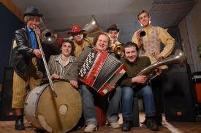
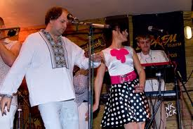
Концерти, фестивалі, ротації нових пісень з дебютного альбому. Протягом літа хлопці дали більше 50-ти концертів в тому числі двічі у Польщі на дні міста Кельце, та на святі лемківської культури «Лемківська Ватра» в Гдині. 24 серпня музиканти виступили на фестивалі «День Незалежності з Махном» (Гуляйполе, Запорізька область). Організатори фестивалю — мистецьке об'єднання «Остання Барикада» нагородили групу ТІК премією «Махновське відкриття року».».

Slide 8
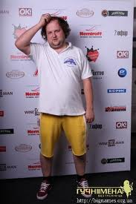
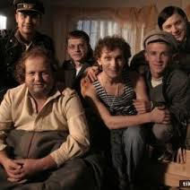
2 червня 2008 року — хлопці відсвяткували третю річницю колективу і прийняли рішення присвятити літо не лише концертній діяльності, а і запису другого альбому.

Slide 9
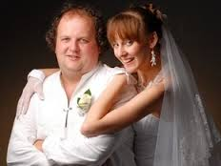
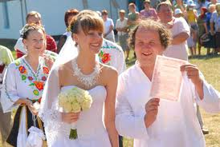
28 липня студія «211» гостинно відкриває свої двері для реалізації всіх творчих задумів Віктора Бронюка, але це не заважає останньому зробити один із самих важливих кроків у приватному житті. Віктор одружується і під час весілля команда Романа Веркуліча знімає кліп на композицію «Білі Троянди».

Slide 10
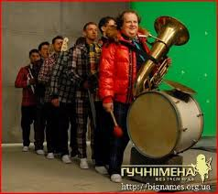
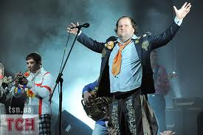
у вересні 2012 року лідер гурту ТіК Віктор Бронюк взяв участь у триб'юті вокальної формації Піккардійська терція. На 20-річчі львівської терції Віктор разом із учасниками формації виконав композицію «Старенький трамвай».

Slide 11
6 листопада ТіК зіграв грандіозний сольник у Львівській опері, який пройшов із аншлагом. Охочих потрапити на концерт було настільки багато, що організаторам довелось доставляти стільці у залі.
А вже у День св. Миколая (19 грудня) гурт ТіК та Ірина Білик презентували кліп на пісню «Зима», в якому Віктор та Ірина перевтілились у сніговиків.

Slide 12
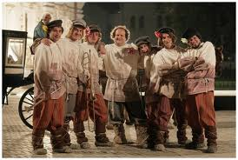
26 березня 2013 року стартував всеукраїнський тур «Найкращі українські хіти» у виконанні гурту ТіК та Ірини Білик. Артисти дали 24 концерти за 30 днів, за що і потрапили до «Книги рекордів України».

Slide 13
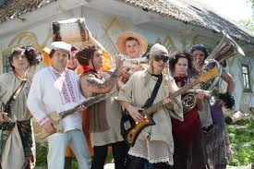
В серпні 2013 року стартував всеукраїнський тур «Великий тур маленькими містами». Цього разу на карті туру поставлені 50 маленьких міст, які зазвичай обділені увагою артистів.

Slide 14
Колишні учасники
Юрій Марценюк — саксофон, клавішні
Денис Репей — бас
Костянтин Терепа — гітара
Сергій Федчишин — бас-гітара
Олександр Філінков — барабани
Олексій Ліманець — бас-гітара
Олександр Пінчук — гітара
Костянтин Самойлюк — бас-гітара

Slide 15
Теперішні учасники
Віктор Бронюк — вокал, баян
Віка Газіна — бек-вокал
Віктор Голяк — гітара
Владислав Хмарський — барабани
Олександр Клименко — бас-гітара
Євген Зиков — клавішні, баян
Ян Нікітчук — труба
Сергій Шамрай — тромбон, баритон

